Slide 1
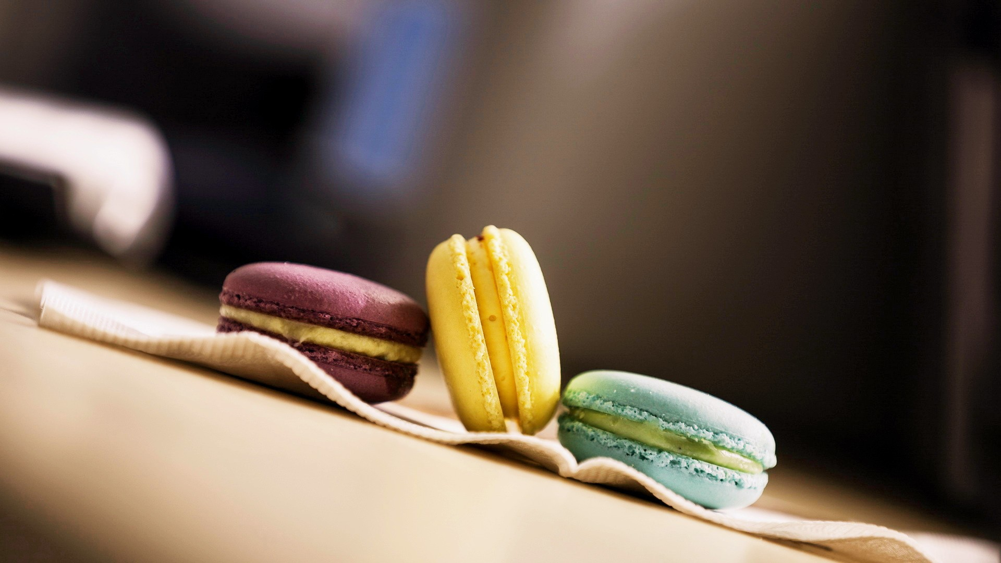

新生界餐饮管理有限公司
Rose Honey
玫瑰甜心介绍

Slide 2
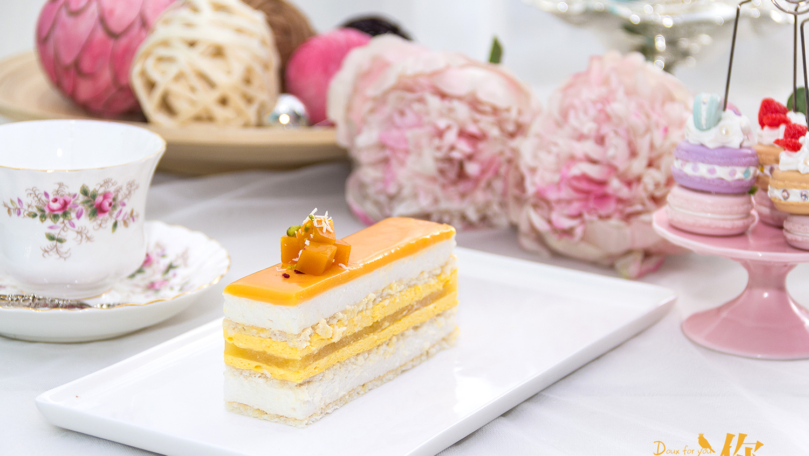
公司、餐饮简介
Rose Honey
Rose Honey 马卡龙，又称作玛卡龙、法式小圆饼，是一种用蛋白、杏仁粉、白砂糖和糖霜制作，并夹有水果酱或奶油的法式甜点。口感丰富，外脆内柔，外观五彩缤纷，精致小巧。
相传，早期一些素食修女，制作出用鸡蛋清和杏仁粉烘制的蛋白杏仁饼代替荤食，这便是马卡龙的雏形。如今马卡龙的英文Macaron就源于意大利语Maccarone（精致的面团）

Slide 3

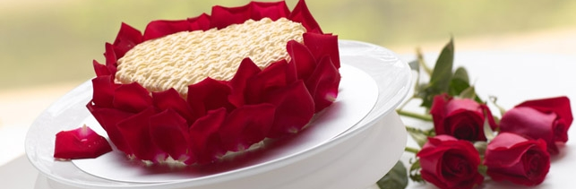
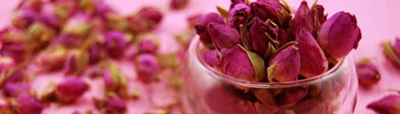
餐厅特色介绍
Rose Honey
法国大革命期间，天主教受到革命党人打压，神职人员境况不佳。修女们为了生计，偷偷贩卖她们的蛋白杏仁饼，渐渐把蛋白杏仁饼传到了法国

Slide 4
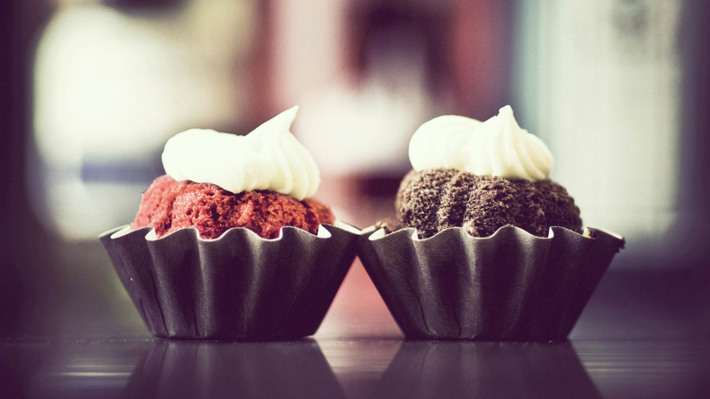
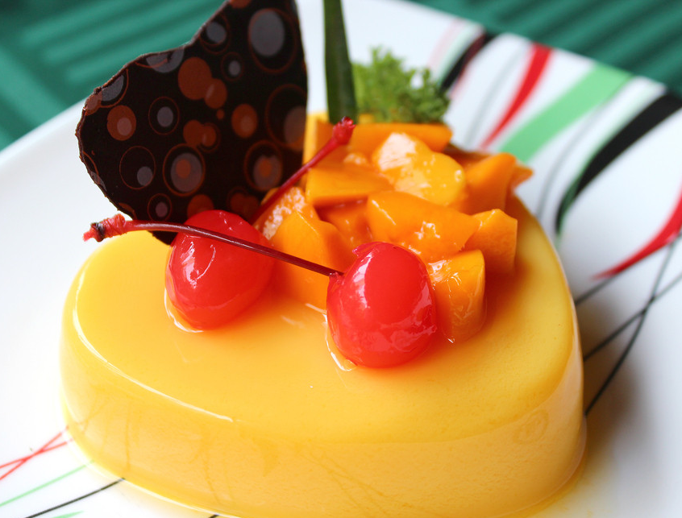
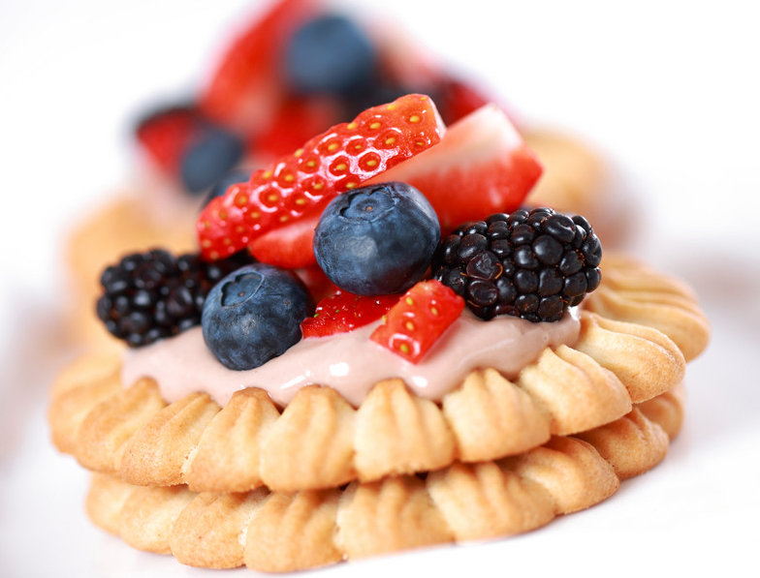
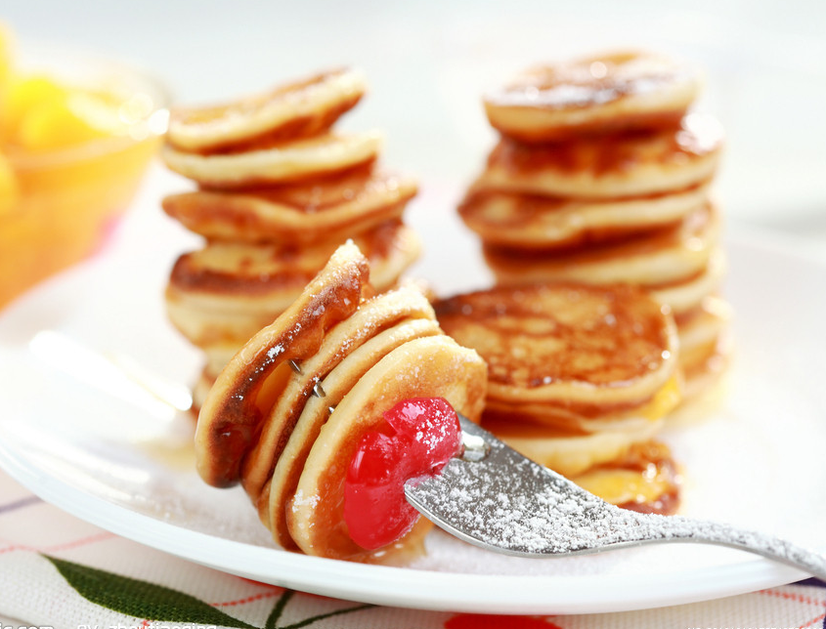
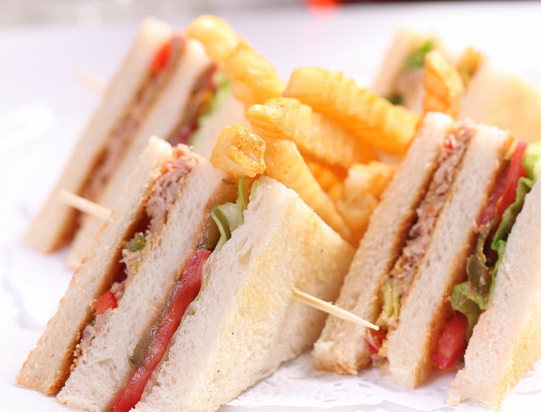
餐厅特色介绍
Rose Honey
Rose Honey 相传，16世纪中叶，佛罗伦萨的贵族凯塞琳梅迪奇嫁给法国国王亨利二世。虽然身处王室，但毕竟远嫁他乡，王后不久就患上了乡思病。于是，跟随王后来到法国的厨师做出家乡的马卡龙，来博取王后的欢心，从此这种意大利式甜点在法国流传开来

Slide 5
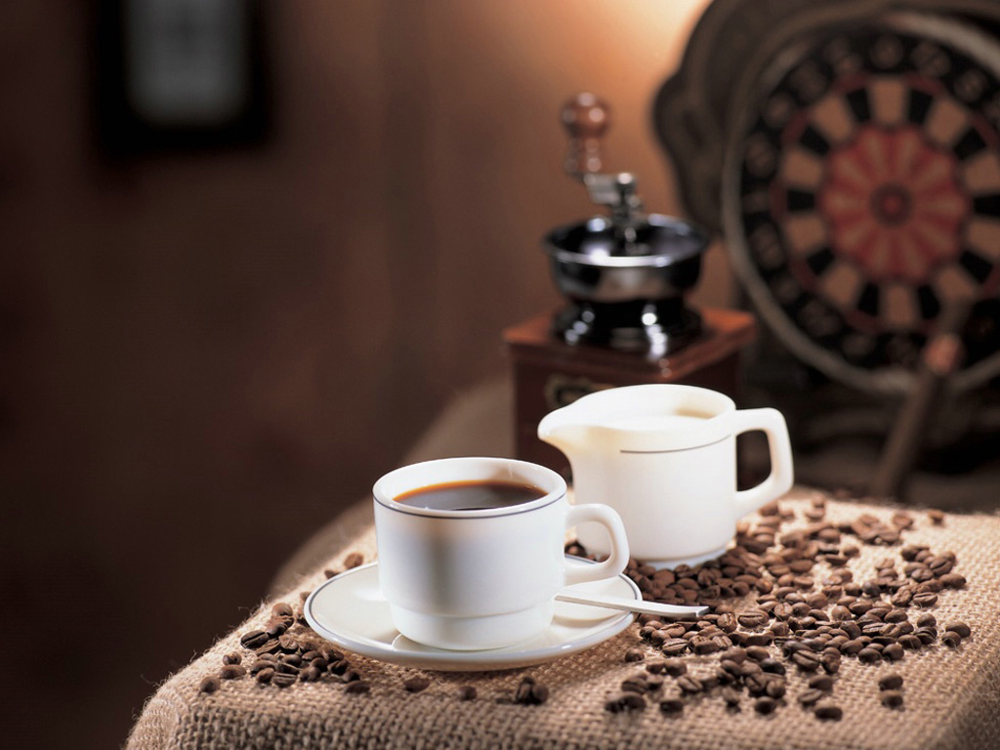
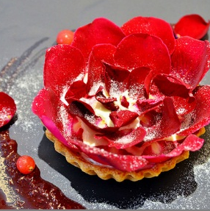
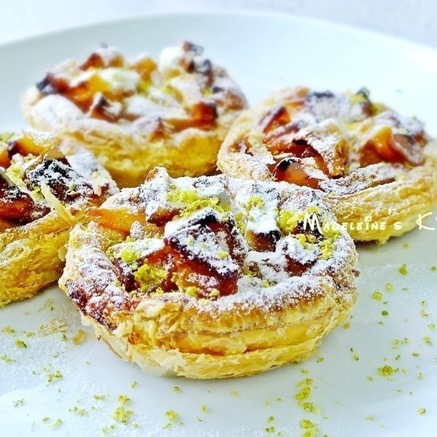
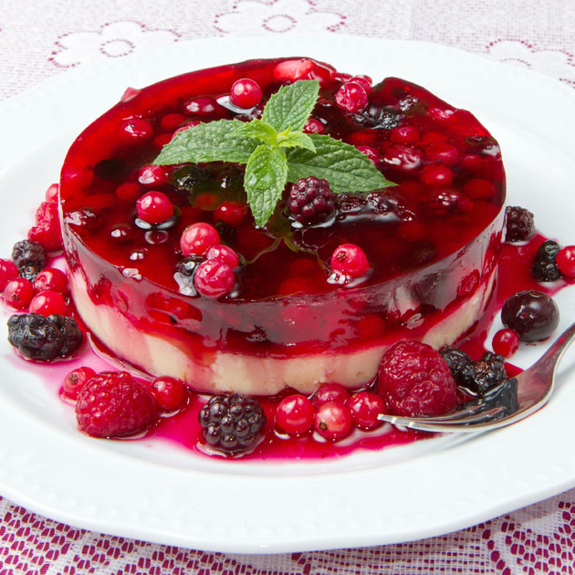
餐厅特色介绍
Rose Honey
马卡龙刚传到法国时，与如今的马卡龙还是有很大区别的：只是单片，没有夹心
蛋白杏仁饼传到法国后，特别是进入19世纪后，大批法国厨师竞相制作这种甜品，单片渐渐变成夹心；同时，富有想象力的法国大厨们也尝试加入不同的水果和果酱，——甚至是咖啡、巧克力来创造五彩缤纷的颜色。就这样，杏仁饼变成了今天的马卡龙

Slide 6
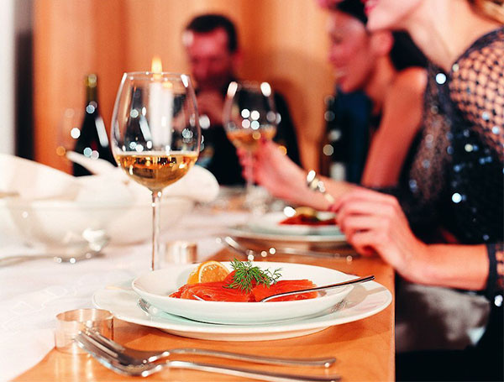
公司发展远景
Rose Honey
像这样，在法国发扬光大的马卡龙，被贴上了浓浓的法式标签。因此，马卡龙不单单是一种甜点、一种美食，它更承载着一种文化

Slide 7
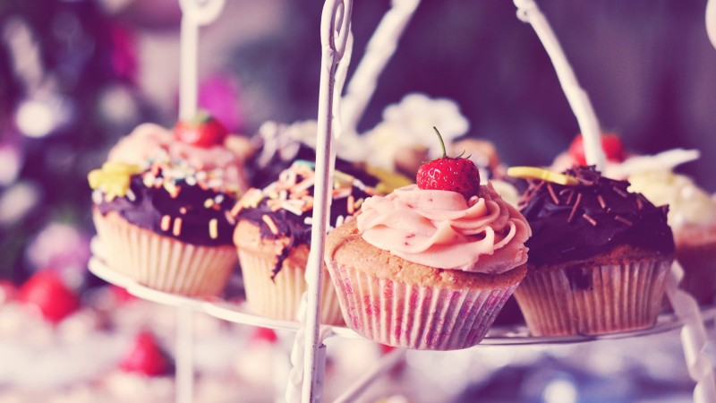
公司发展远景
Rose Honey
马卡龙历史上曾是贵族食物，是奢华的象征。但随着历史的发展，马卡龙渐渐进入寻常百姓家，以其缤纷的色彩、清新细腻的口感和小巧玲珑的造型，博得人们，特别是女生们的喜爱

Slide 8
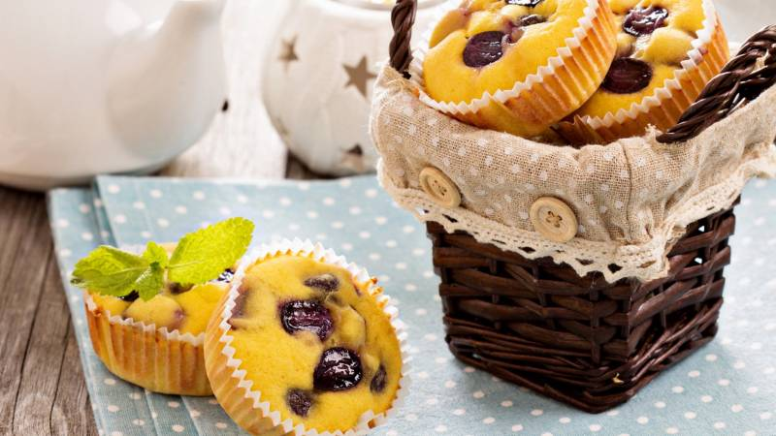
公司发展远景
Rose Honey
马卡龙之所以日趋流行、招人喜欢，很重要一个原因就在于五彩缤纷，十分漂亮的外观。但这些漂亮的外观其实都是食用色素的功劳。也有人尝试把各种天然粉末加到面糊中去，比如抹茶粉、巧克力粉等等，情况稍有改观

Slide 9
新生界餐饮管理有限公司
Rose Honey
玫瑰甜心介绍

Slide 10
公司、餐饮简介
Rose Honey
Rose Honey 马卡龙，又称作玛卡龙、法式小圆饼，是一种用蛋白、杏仁粉、白砂糖和糖霜制作，并夹有水果酱或奶油的法式甜点。口感丰富，外脆内柔，外观五彩缤纷，精致小巧。
相传，早期一些素食修女，制作出用鸡蛋清和杏仁粉烘制的蛋白杏仁饼代替荤食，这便是马卡龙的雏形。如今马卡龙的英文Macaron就源于意大利语Maccarone（精致的面团）

Slide 11
餐厅特色介绍
Rose Honey
法国大革命期间，天主教受到革命党人打压，神职人员境况不佳。修女们为了生计，偷偷贩卖她们的蛋白杏仁饼，渐渐把蛋白杏仁饼传到了法国

Slide 12
餐厅特色介绍
Rose Honey
Rose Honey 相传，16世纪中叶，佛罗伦萨的贵族凯塞琳梅迪奇嫁给法国国王亨利二世。虽然身处王室，但毕竟远嫁他乡，王后不久就患上了乡思病。于是，跟随王后来到法国的厨师做出家乡的马卡龙，来博取王后的欢心，从此这种意大利式甜点在法国流传开来

Slide 13
餐厅特色介绍
Rose Honey
马卡龙刚传到法国时，与如今的马卡龙还是有很大区别的：只是单片，没有夹心
蛋白杏仁饼传到法国后，特别是进入19世纪后，大批法国厨师竞相制作这种甜品，单片渐渐变成夹心；同时，富有想象力的法国大厨们也尝试加入不同的水果和果酱，——甚至是咖啡、巧克力来创造五彩缤纷的颜色。就这样，杏仁饼变成了今天的马卡龙

Slide 14
公司发展远景
Rose Honey
像这样，在法国发扬光大的马卡龙，被贴上了浓浓的法式标签。因此，马卡龙不单单是一种甜点、一种美食，它更承载着一种文化

Slide 15
公司发展远景
Rose Honey
马卡龙历史上曾是贵族食物，是奢华的象征。但随着历史的发展，马卡龙渐渐进入寻常百姓家，以其缤纷的色彩、清新细腻的口感和小巧玲珑的造型，博得人们，特别是女生们的喜爱

Slide 16
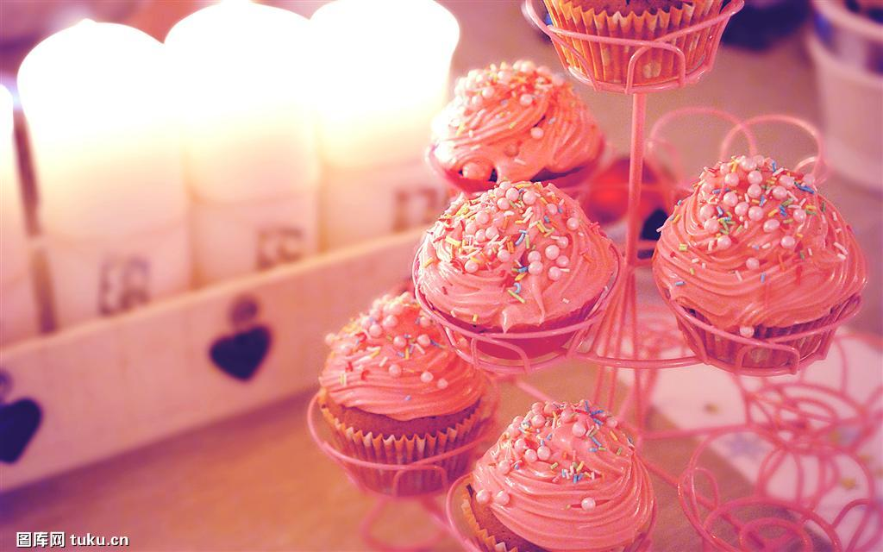
设计预览
公司发展远景
Rose Honey
马卡龙之所以日趋流行、招人喜欢，很重要一个原因就在于五彩缤纷，十分漂亮的外观。但这些漂亮的外观其实都是食用色素的功劳。也有人尝试把各种天然粉末加到面糊中去，比如抹茶粉、巧克力粉等等，情况稍有改观

